Slide 1



TRƯỜNG TIỂU HỌC ……
CHÀO MỪNG QUÝ THẦY CÔ
VỀ DỰ GIỜ THĂM LỚP
Môn Đạo đức lớp 3
BÀI 5: EM GIỮ LỜI HỨA (T3)

Slide 2
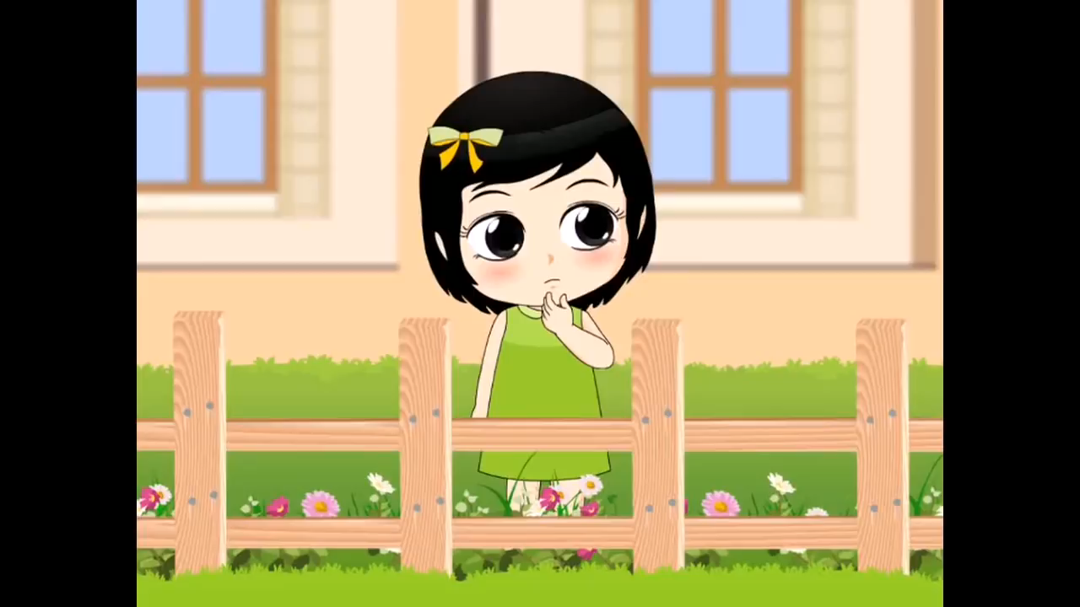

Slide 3
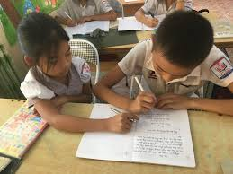
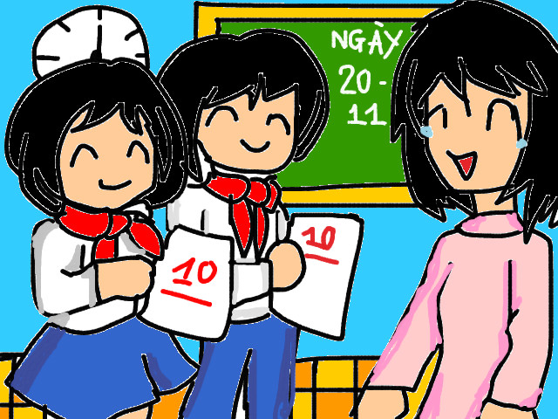
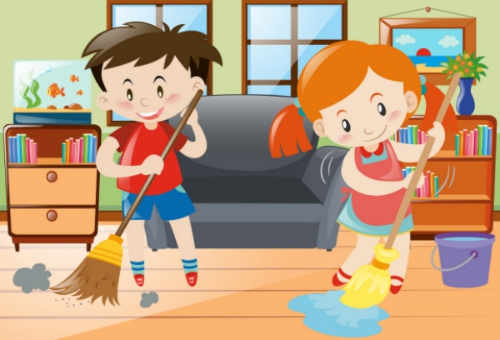
Thứ……ngày…..tháng…..năm…….
Đạo đức
Bài 5: EM GIỮ LỜI HỨA (T3)
1. Chia sẻ về một lần em đã giữ lời hứa hoặc không giữ lời hứa với bạn bè và người thân trong gia đình.

Slide 4
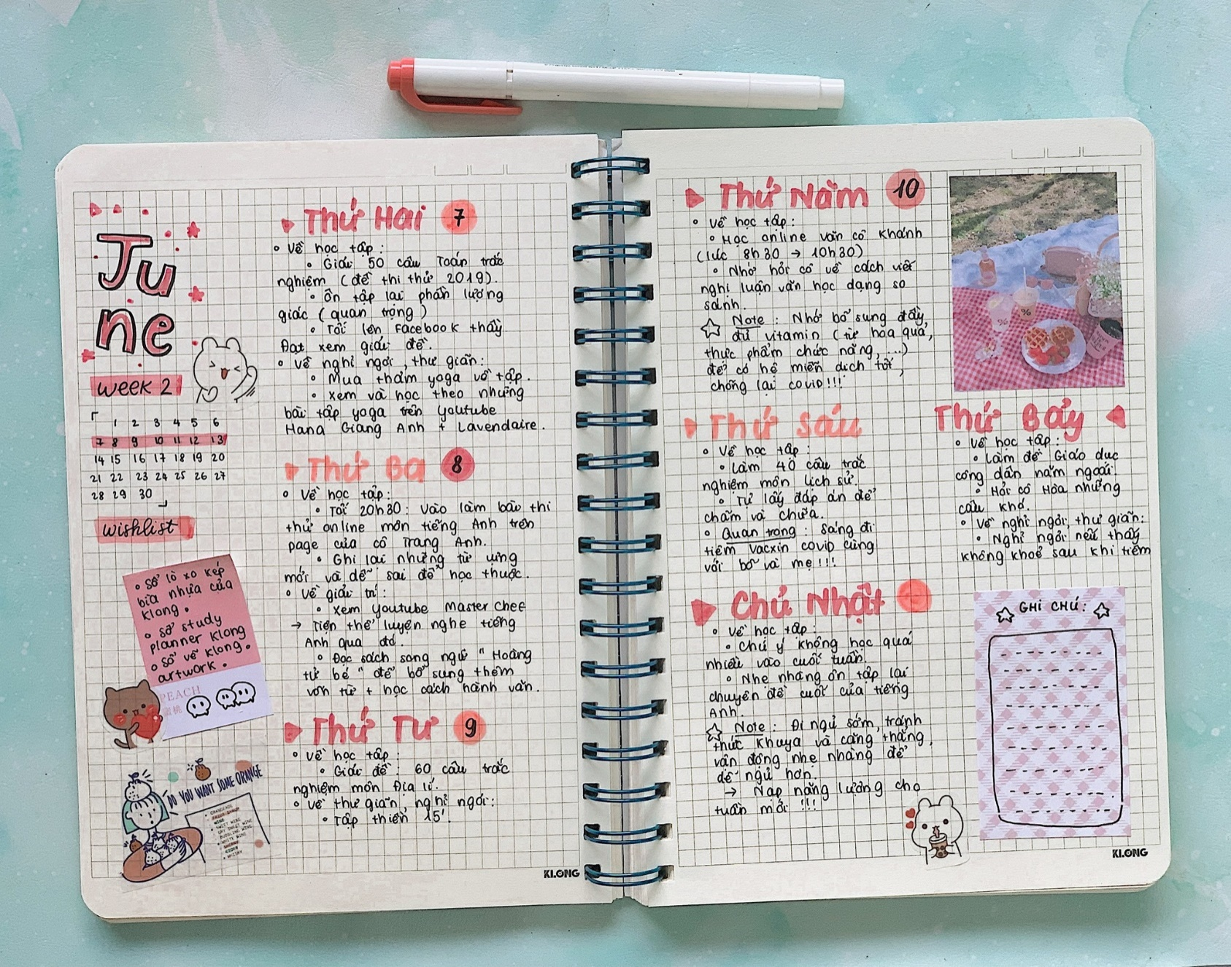
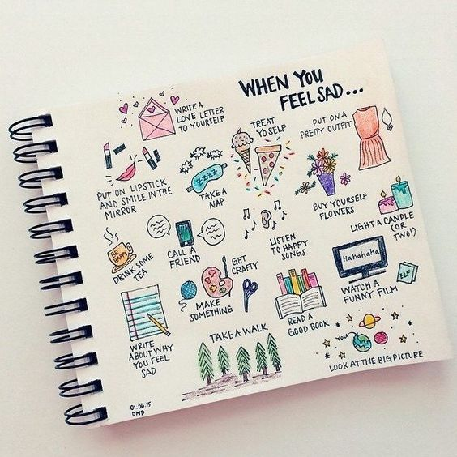
Thứ……ngày…..tháng…..năm…….
Đạo đức
Bài 5: EM GIỮ LỜI HỨA (T3)
2. Ghi lại những gì em đã hứa vào một cuốn sổ nhỏ và thực hiện. Sau hai tuần, hãy tự đánh giá xem mình đã giữ lời hứa như thế nào và tự điều chỉnh.

Slide 5
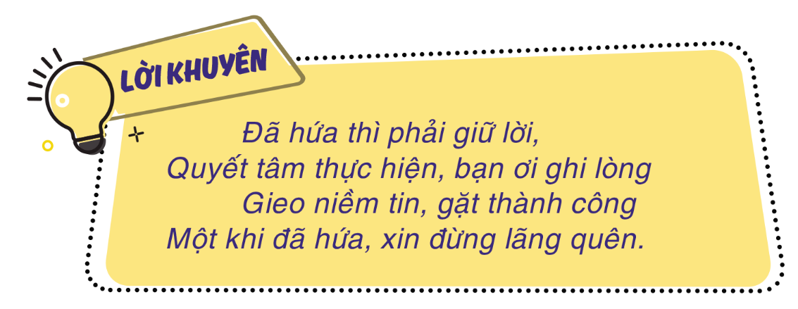
Thứ……ngày…..tháng…..năm…….
Đạo đức
Bài 4: EM HAM HỌC HỎI (T1)

Slide 6

XIN CHÂN THÀNH CẢM ƠN
QUÝ THẦY CÔ GIÁO VÀ CÁC EM

